Slide 1

Cuarta reunión del Grupo Ad-Hoc sobre Migrantes Extrarregionales
Antecedentes, objetivos del taller y agenda
Ciudad de México.
6 y 7 de julio de 2017
Salvador Gutiérrez
Coordinador ad interim de la ST de la Conferencia Regional sobre Migración

Slide 2
Antecedentes
Objetivos de la reunión
Agenda de la reunión

Slide 3
Antecedentes de la reunión

Slide 4
I CRM 1996 (México): Los gobiernos se comprometen a promover el intercambio de información y la cooperación regional orientada a la asistencia técnica y capacitación de recursos humanos, para controlar los flujos de migrantes indocumentados extrarregionales.
IV CRM 1999 (El Salvador): se solicita a OIM una propuesta de programa general de cooperación para el retorno de migrantes extrarregionales.
Seminario sobre Migración, Retorno y Reinserción 1999 (Tegucigalpa, Honduras): Se “manifestó la preocupación por el respeto de los derechos humanos de los migrantes extrarregionales varados en los países miembros de la CRM”
Se solicitó a OIM un “Proyecto de Retorno de Migrantes Extrarregionales”, que fue aceptado, pero no se logró instrumentalizar.

Slide 5
II Reunión de la ‘Red de Enlace de Funcionarios para el Intercambio Regular de Información sobre el Combate al Tráfico de Migrantes’ 2001 (San José, Costa Rica): se propone como parte de su Plan de Acción el (punto 2.1) “organizar actividades conjuntas para interceptar migrantes extrarregionales indocumentados o indebidamente documentados”.
IX CRM 2004 (Panamá, Ciudad de Panamá): se aprobó el “Marco General de Ejecución del Programa de Cooperación Multilateral para el Retorno Asistido de Migrantes Extra-Regionales Varados en Países Miembros de la Conferencia Regional Sobre Migración (CRM) o Proceso Puebla”.

Slide 6
Grupo Regional de Consulta sobre Migración 2011 (República Dominicana): se conformó el Grupo Ad Hoc para discutir, analizar y definir los objetivos sobre el tema de flujos migratorios extra-continentales en la región (como se denominó entonces).
Reunión de intercambio de información y promoción del diálogo entre las Troikas de la CSM y de la CRM en torno a los flujos migratorios extracontinentales en tránsito por las Américas 2011 (Ecuador): Establecer un mecanismo interregional de cooperación entre la CRM y la CSM para intercambiar información y elaborar estrategias comunes y compartir experiencias sobre su programa de visa Waiver y conocer más en detalle la experiencia de los programas de retornos voluntarios asistidos.

Slide 7
Primera reunión del grupo de trabajo ad-hoc sobre flujos migratorios irregulares extra continentales en la región, 2012 (Panamá): Se sostuvo el primer encuentro del Grupo-Ad Hoc, donde se propuso fortalecer las relaciones con los países origen, se propusieron cuadros estadísticos para intercambio de información.
Reunión de diálogo entre los Países Miembros de la CRM Y algunos países de origen de flujos migratorios irregulares Extra Continentales, 2012 (México): se propone fortalecer el intercambio de información y comunicación con los países de origen.
Diálogo entre Países Miembros de la CRM y países de origen de migrantes extra-continentales vulnerables varados 2013 (Washington, D.C.): II encuentro con los países origen donde se propone crear una red de consulados con los países de origen y los países de la CRM, mejorar la cooperación con éstos y fomentar campañas de información para los migrantes.
Reunión del Grupo Ad Hoc sobre Flujos de Personas Migrantes Extra-Regionales (Ciudad de Panamá, Panamá 13-14 De Julio De 2016):Se reactiva el Grupo Ad-hoc, se propone crear un grupo técnico de trabajo y se acuerda invitar a la CSM a una reunión de las Troikas.

Slide 8
Diálogo entre Países Miembros de la CRM y países de origen de migrantes extra-continentales vulnerables varados 2013 (Washington, D.C.): segundo encuentro con los países origen donde se propone crear una red de consulados con los países de origen y los países de la CRM, para mejorar la cooperación con éstos, en particular para migrantes vulnerables y fomentar campañas de información para los migrantes.
Segunda reunión del Grupo Ad Hoc sobre Flujos de Personas Migrantes Extra-Regionales (Panamá, 13 y 14 de julio 2016): se reactiva el Grupo Ad-hoc, se propone crear un grupo técnico de trabajo y se acuerda invitar a la CSM a una reunión de las Troikas.

Slide 9
I Reunión Virtual del Grupo Técnico sobre Flujos de Personas Migrantes Extra-Regionales (26 de agosto 2016): Los países acordaron actualizar los cuadros presentados por México cada tres meses y elaborar un directorio de representaciones de países de migrantes extra-regionales acreditadas en los países de la región. Además se propuso realizar una declaración política en el marco de la CRM.
III Reunión de trabajo del Grupo Ad Hoc sobre Flujos de Personas Migrantes Extra-Regionales (3 y 4 de noviembre, 2016): Revisión y precisión de acuerdos previamente generados en el marco de la CRM. Se acordó realizar implementar un sistema de intercambio de información entre los Países Miembros de la CRM. Además de generar acercamientos con los países de origen.

Slide 10
Objetivos de la reunión

Slide 11
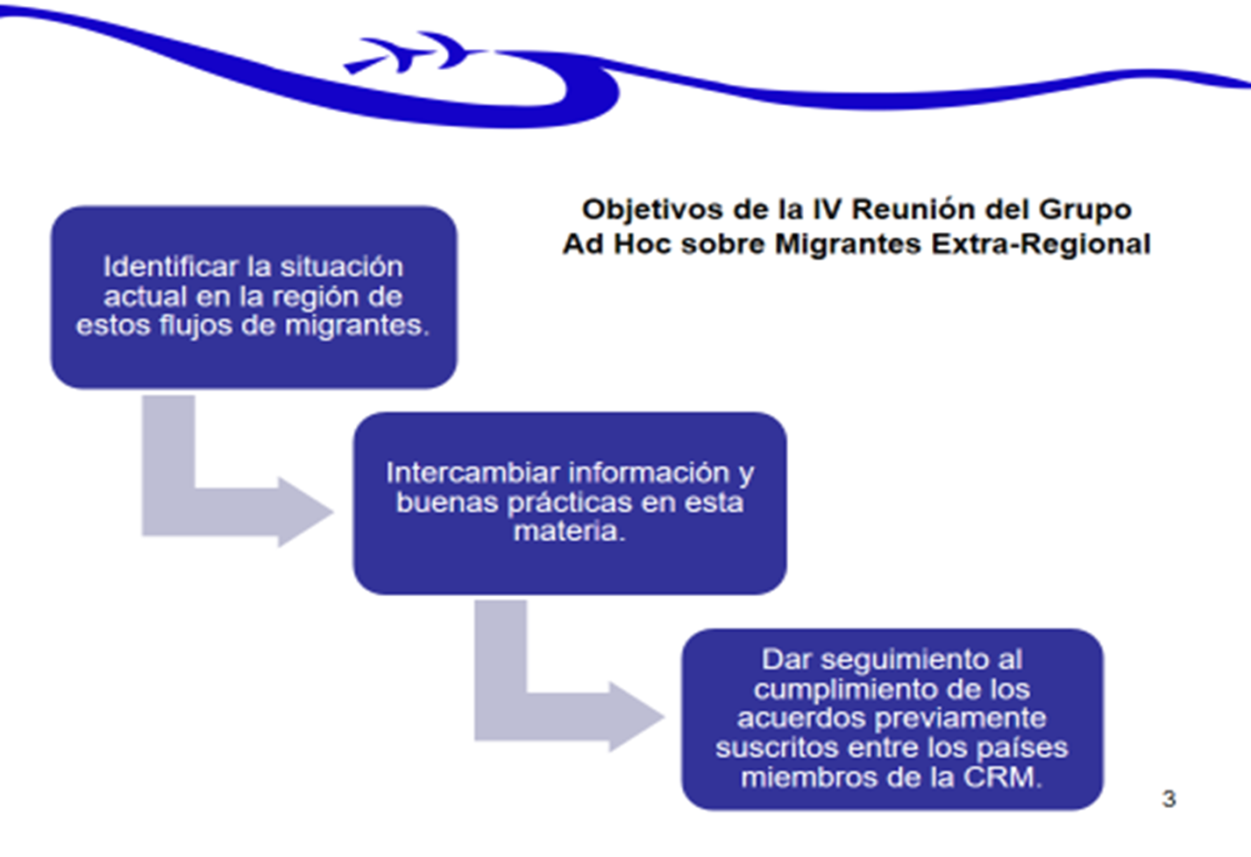

Slide 12
Repaso de agenda

Slide 13
Repaso de Agenda
Bloque 1: Revisión de la situación actual de los flujos de migrantes extra-regionales por la región.
Bloque 2: Intercambio de información y buenas prácticas en materia de atención y gobernanza de los flujos de migrantes extra-regionales.
Bloque 3: Construcción de nuevos acuerdos e implementación de los previamente acordados.

Slide 14

¡Gracias!
Sitios web: http://crmsv.org
http://rcmvs.org

Slide 15
Cuarta reunión del Grupo Ad-Hoc sobre Migrantes Extrarregionales
Breve resumen de los acuerdos previamente elaborados en el marco de la CRM y estado de situación de su cumplimiento
Ciudad de México.
6 y 7 de julio de 2017
Salvador Gutiérrez
Coordinador ad interim de la ST de la Conferencia Regional sobre Migración

Slide 16
Segunda Reunión del Grupo Ad Hoc sobre Flujos de Personas Migrantes Extra-Regionales (Panamá 13-14 de julio de 2016)
• Crear un grupo técnico de trabajo integrado por puntos focales que defina las herramientas y los procesos para el intercambio de información.
• La ST creará una carpeta virtual para registrar información estadística y de inteligencia de cada país según su legislación.
• Enviar a OIM información para completar el Mapeo sobre la gestión y manejo de los flujos e incluir datos sobre legislaciones nacionales relativas a penalización de empresas que transportan migrantes de manera irregular.
• Solicitar a OIM la actualización de la matriz sobre legislación contra el tráfico ilícito de personas migrantes y el detalle sobre el cumplimiento del Protocolo de Palermo.

Slide 17
•La ST de la CRM establecerá contacto con la ST de la CSM para invitar a una reunión de las Troikas, para dialogar sobre estrategias conjuntas.
• Tomar ventaja de la participación de los países miembros en diversos foros, para presentar de manera conjunta la situación de los flujos migratorios extra-regionales irregulares.
• Solicitar a OPS y al CICR información sobre las ventanas de las enfermedades infecciosas y virales relativas a los países de origen de los personas migrantes extra-continentales.
• Solicitar a ACNUR, capacitación en torno al estado de situación de los países de origen.
• Enviar a la ST un listado de Consulados y Embajadas acreditadas en los países de la región.

Slide 18
• Uso de una narrativa con una perspectiva de Derechos Humanos, que no criminalice a los migrantes y con apego a la ley, para una gestión migratoria ordenada, digna y segura.
• Promover campañas para desincentivar la migración irregular extra-regional.
• Coadyuvar en la continuidad de operaciones conjuntas para atacar a las bandas de tráfico ilícito de personas migrantes
• Promover la participación de Nicaragua y Belice dentro de la CRM.
• Considerar la participación de otros organismos internacionales y sociedad civil en la creación de mecanismos de cooperación.

Slide 19
I Reunión Virtual del Grupo Técnico sobre Flujos de Personas Migrantes Extra-Regionales
(26 de agosto, 2016)
• Además de dar cumplimiento al mandato del Grupo Técnico, se propuso que se puede dar seguimiento a otros planteamientos que competen al Grupo-Ad Hoc.
• Se presentaron las matrices propuestas por México durante la reunión en Panamá para la recopilación de información de flujos de migrantes extra-regionales. La propuesta planteada en dicha reunión fue utilizar estas matrices para recabar la información de los países.
• Los países acordaron que actualizarían los cuadros cada tres meses.
• Los países también emitirán actualizaciones de los cuadros en casos de emergencia.
En relación con la plataforma para compartir los datos, los países acordaron que el mejor medio para hacerlo es a través de la página privada de la CRM.
• La ST presentó una propuesta de cuadro para que los países remitan la información para el directorio de representaciones de países de migrantes extra-regionales acreditadas en los países de la región. Se aprobó dicho cuadro y se definió que se incluiría una columna para indicar cuáles trámites se pueden efectuar en cada una de esas representaciones.

Slide 20
• Los países enviarán información de años anteriores en la medida de lo posible, acordándose que se priorizará en los datos del 2014 en adelante.
• Los países enviarán la información en un plazo de un mes a la ST, una vez reciban las matrices actualizadas.
Propuestas pendientes de consideración
• Costa Rica propuso preparar un documento que contemple lo trabajado por el Grupo y que incluya recomendaciones para el GRCM para que las propuestas tengan más relevancia y haya resultados tangibles.
México expresó que este documento podría ser reflejo de una narrativa regional de cómo manejar estos flujos a nivel regional en la CRM, y a la vez identificar cuáles serían los “entregables” que se llevarán a la reunión Viceministerial a nivel político.
Realizar un taller de intercambio de información sobre migración extra regional en el marco de la CRM y sobre las rutas de dicha migración.

Slide 21
Se solicitó a los países de origen que establezcan un mayor vínculo con su diáspora, para que sea la misma quien alerte a sus nacionales sobre los riesgos de la migración irregular.
Trabajar de manera más profunda y coordinada con las organizaciones de la sociedad civil para que puedan sensibilizar a las personas migrantes sobre los riesgos y dificultades que enfrentarán durante su travesía hacia los países de destino.
Se propone la constitución de una red de consulados en Washington que incluya a países de la CRM y a los países de origen para manejar este tipo de casos.
Se propone fortalecer la cooperación compartiendo información biométrica con países de entrada y tránsito con el fin de determinar la identidad y nacionalidad de las personas migrantes.
Se propuso realizar un taller de intercambio de información sobre migración extra regional en el marco de la CRM y sobre las rutas de dicha migración.

Slide 22
Tercera Reunión del Grupo Ad Hoc sobre Flujos de Personas Migrantes Extra-Regionales (Panamá 13-14 de julio de 2016)
Se sugiere proceder a la creación de un sistema integrado de información, nombrando a posibles puntos focales para ello y estableciendo metas para generar dicho sistema. Dicho sistema podría ser administrado por la ST, o bien, por algún país que se comprometiese a ello. Sobre este particular, los Países Miembros verificarán en capitales las opciones de asumir este compromiso y las comunicarán a los demás Países Miembros para su valoración.
En relación con la cooperación diplomática con países de origen, se identifican como obstáculos para ello, la ausencia de consulados en los países, y la respuesta lenta a las consultas que se realizan. Se propone reforzar la comunicación diplomática con la representación de Haití en Panamá.
Con respecto a la obtención de la cooperación de otros organismos y plataformas internacionales y regionales para abordar estos flujos, se identifica la oportunidad de que la CRM cuente con una posición común sobre este tema, que pueda abanderarse en los diferentes foros y plataformas. Un posible paso, sería la elaboración de una declaración o posición política común de CRM sobre el tema. Será también importante formular iniciativas de proyectos regionales de cooperación, que se puedan dirigir a países donantes, que especifiquen en qué consiste la ayuda solicitada, sus objetivos y alcances. Esto podría iniciarse a través de la PPT y de la ST.

Slide 23
En relación a la cooperación como región para la identificación de migrantes extra-regionales vulnerables, se sugiere emplear los “Lineamientos regionales para la identificación preliminar de perfiles y mecanismos de referencia de poblaciones migrantes en condición de vulnerabilidad” aprobados en 2012 en la CRM y que versan sobre el mismo tema, además de darlos a conocer y que cada país los aplique para que pasen de ser lineamientos regionales a lineamientos nacionales. Asimismo, se propone que los puntos focales envíen a la ST sus avances en la implementación de los lineamientos aprobados y que la ST realice la solicitud de información correspondiente a este respecto.
Se solicita a los Puntos Focales de la CRM sugerir a los Viceministros y a las Viceministras la organización pronta de un taller sobre prácticas para la identificación de migrantes extra-regionales vulnerables, a nivel nacional o regional, en el plazo de un año, asignando la responsabilidad de conducirlo a las Direcciones de Migración de cada país.
En relación a la colaboración regional para impulsar acuerdos de retorno con países de origen, de tránsito y de última residencia, se sugiere la creación de iniciativas nacionales o regionales para asistir a las personas migrantes en el proceso de retorno, o el establecimiento de fondos a nivel regional para estos fines. Además, bajo el principio de corresponsabilidad, se sugiere solicitar mayor cooperación financiera por parte de los países de destino.

Slide 24
Se sugiere la generación de políticas regionales diferenciadas para gestionar a las diferentes nacionalidades de migrantes extra-regionales.
Se sugiere solicitar a Estados Unidos que clarifique si continuará con sus políticas migratorias, para que la región pueda tener claridad sobre las opciones de gestión de los flujos migratorios extra-regionales. Se sugiere que esto sea planteado en la reunión Viceministerial.
En relación a la colaboración como región para evitar el abuso de la figura del refugio (asilo), se sugiere partir del reconocimiento del escaso conocimiento que se tiene sobre los procesos de asilo y sobre las alternativas vigentes al mismo. Se sugiere crear, desde los primeros países de ingreso y en la ruta, instrumentos de información claros sobre las posibilidades de asilo y otros mecanismos de refugio accesibles para estos migrantes y vigentes en las legislaciones de los diversos países miembros.

Slide 25
Se sugiere avanzar en procesos de capacitación continua sobre refugio y asilo para el personal que tiene contacto directo con la población.
Se sugiere invertir en procesos más acelerados y expeditos de determinación de la condición de refugiado, para migraciones que no son masivas.
Se sugiere realizar una campaña enfocada en los riesgos de la migración y los derechos de las personas migrantes. Para ello, cada delegación designará un punto focal de comunicación para atender los temas de la eventual campaña y esta decisión será comunicada a la ST para avanzar con el desarrollo de la misma. Dicha campaña también podrá incluir información sobre las opciones migratorias de los migrantes extra-regionales en los Países Miembros.

Slide 26
Reunión del Grupo Regional de Consulta sobre Migración
(El Salvador 18-19 de junio de 2017)
A fin de aprovechar el acercamiento entre ambos procesos regionales, se le solicita a la ST el envío de una invitación a la CSM para participar en la reunión del Grupo Ad Hoc sobre migrantes extra-regionales.
Tomar nota de la propuesta de Panamá de valorar el intercambio de información biométrica entre Países Miembros de la CRM y la CSM y aprovechar la reunión del Grupo Ad Hoc para analizar dicha propuesta.

